Slide 1

ALPHA IT INDUSTRIES for Business
Команда: ALPHA IT INDUSTRIES for Business

Slide 2

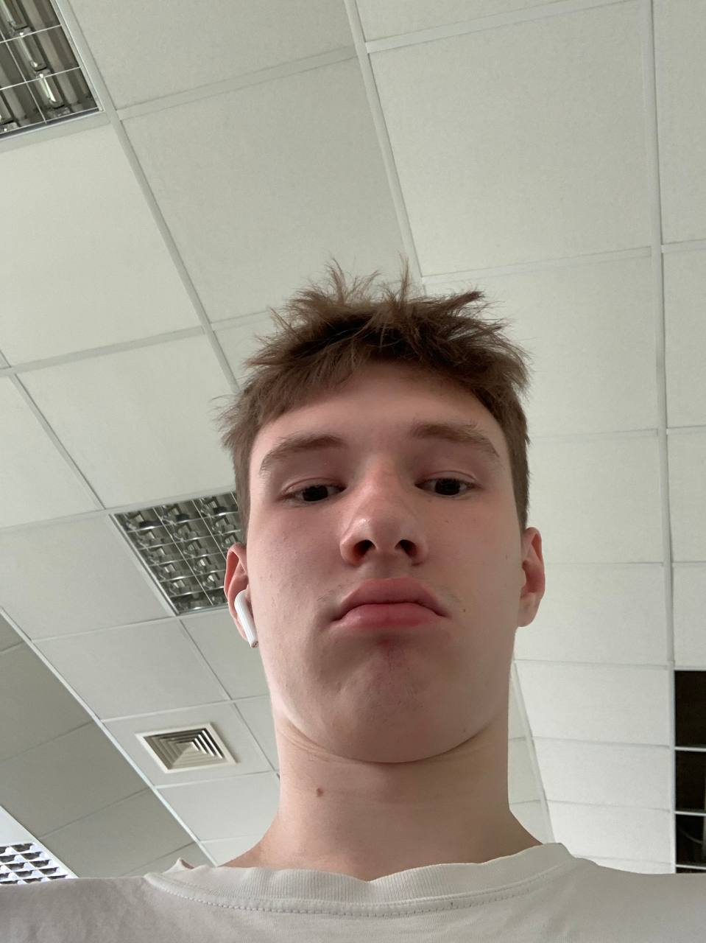
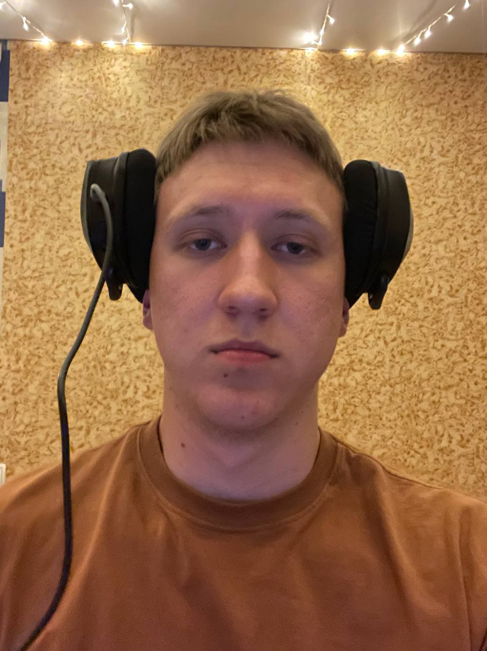
Команда проекта
Ляпин Даниил
Управление людьми, программирование
Генеральный директор, программист
Ветошкин Клим
Маркетинг и привлечение новых заказов
СММ специалист

Slide 3
Какую проблему Вашей целевой аудитории вы решаете?
Проблема
Владелец магазина
  Требуется электронный каталог товаров и информирование клиентов
Решение проблемы
Создание телеграмм ботов с каталогом товаров и услуг, оплатой, базой данных, а также информированием клиентов об акциях и предложениях

Slide 4
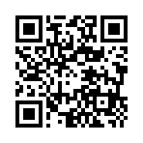
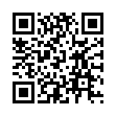
О проекте.
Что есть сейчас.
Сейчас вместо того чтобы просто рассказывать вам о нашем проекте, я предлагаю вам взглянуть на несколько наших успешных проектов.
Перейдя по данному QR коду, вы можете ознакомиться с ботом, которого мы делали для компании по производству мебели и дизайну для ванных комнат. В этом боте вы можете ознакомиться с электронным каталогом товаров и услуг, а также заказать обратный звонок.
Перейдя по данному QR коду, вы можете ознакомиться с ботом, который нужен для обработки заявок и информировании о ценах.
Как только кто-то заходит в бота и выбирает что-то мне (Даниил) сразу приходит уведомление о том что кто-то вошел в бота и выбирает.

Slide 5

Роль проекта в обеспечении технологического суверенитета страны
Роль | Оценка
Инновационность (отметьте нужное) | Инновация мирового уровня Россия+ Регион Импортозамещение
Рынок НТИ (отметьте нужное) | SafeNet NechNet NeuroNet HomeNet | HealthNet SportNet WearNet EduNet
Сквозные технологии | Искусственный интеллект

Slide 6
Целевая аудитория проекта
Наша целевая аудитория, представляет собой людей, которые ищут автоматический способ взаимодействия с популярным мессенджером. Это может быть как бизнес-владельцы, которые хотят упростить работу своих сотрудников, так и обычные пользователи, которые хотят улучшить свой опыт использования Телеграмма.
Пользователи, заинтересованные в ботах, как правило, являются людьми, которые ценят свое время и удобство. Они могут быть занятыми профессионалами, которые ищут способ автоматизировать ряд повседневных задач, либо людьми, которые хотят упростить себе жизнь в Интернете.
Основные характеристики нашей целевой аудитории:
Возраст: 18-45 лет
Пол: мужчины и женщины равнозначно
Профессия: бизнесмены, маркетологи, IT-специалисты, разработчики программного обеспечения, предприниматели, интернет-пользователи
Интересы: автоматизация, улучшение опыта использования мессенджеров, упрощение работы и повседневных задач
Образование: высшее техническое или экономическое
Доход: выше среднего
Место проживания: в городах с населением более 100 000 человек.

Slide 7
Потенциальный объем рынка
PAM (Potential Available Market) – Примерное количество пользователей которые могут обратить к нам за услугами составляет около 100 (ста) человек (это только граждане РФ)
55 человек из Авито
30 - Профи
14 - KWork(RU)
1 - KWork(GL)
TAM (Total Addressable Market) – Около 25% из представленных выше 100 человек не готовы платить за услуги. В основном они просто интересуются и отказываются. И концентрируются эти пользователи в основном в группе людей из Авито, получаем следующие данные:
реально готовы заплатить - 30 человек с авито,
29 - Профи
13 - KWork(RU)
1 - KWork(GL)
SAM (Serviceable Available Market) – В большинстве своем все 100% пользователей из ТАМ пользуются готовым продуктом к сожалению точное число тяжело отследить. Но точно могу сказать то, что после оплаты и по истечению месяца ко мне обратились с просьбой продлить хостинг только 4 из 10 заказчика. Остальные признали минусы своего дела и решили отказаться от телеграмм ботов. (Возможно такие данные только у меня, а у других - другие)
SOM (Serviceable & Obtainable Market) – Всего за неделю, мне удавалось выполнить (данные усреднены):
3 заказа с Авито
2 с Профи
*ИЗМЕРЕНИЯ ПРОВОДИЛИСЬ В ТЕЧЕНИЕ НЕДЕЛИ

Slide 8
Анализ конкурентов
Конкуренты Продукты/Услуги
Фирмы конкуренты
Наши преимущества
  Другие программисты создающие телеграмм ботов
  Недолгий срок исполнения, относительно невысокая цена, первые два месяца хостинга и обслуживание на месяц бесплатно. Также если заказчик попросит, то скидываем скрипт
  Другие телеграмм боты и сайты

Slide 9
Бизнес-модель
Ключевые партнеры | Ключевые виды деятельности | Ценностные предложения |  | Взаимоотношения с клиентами | Потребительские сегменты
 | Ключевые ресурсы |  |  | Каналы сбыта
Структура издержек |  |  | Потоки поступления доходов
Партнёры - Есть школьные знакомые, которым иногда кидаю заказы и плачу им процент.
Посредники - отсутствуют
Поставщики - отсутствуют
Новизна
Производительность
Изготовление на заказ
Бренд / статус
Цена
Доступность
Удобство при использовании
Персональная поддержка
Автоматизированное обслуживание
Нишевой рынок
Многопрофильное предприятие
Многопрофильные платформы
Разрешение проблем (сфера услуг)
Интеллект. ресурсы
Программисты
Материальные ресурсы на оплату рекламы
Только прямые - (продажи через интернет (Авито, Профи, KWork.ru))
Основные издержки:
Оплата рекламы и публикаций (раз в месяц) - 1500₽
Переменные издержки:
Отсутствуют или не наблюдались
Разовые сделки (Продажа готового бота)
Регулярные доходы от периодических платежей за хостинг (цена хостинга + 50₽)
Аренда / лизинг (Мы к этому придем в скором будущем)

Slide 10
Процесс производства товара (оказания услуги)
Списываемся с заказчиком (на Авито и KWork.ru они выбирают нас сами среди прочих объявлений и пишут нам, на Profi - мы им пишем с предложением создать им бота), а затем обмениваемся ссылками на телеграмм (это нужно делать во избежание комиссии в некоторых случаях (как на Profi, она там достигает 20% от суммы заказа))
Списываемся в телеграмме и получаем техническое задание (тз)
Примерно 1 день программисты изучают нужную литературу и тз
Затем идут тесты и разработка 3-5 дней, но в редких случаях может быть от одной до двух недель.
Финальные тесты с заказчиком
Оплата бота
Подключение бота на хостинг

Slide 11
Цель проекта по SMART
Повысить выручку магазина заказчика на n%.
Помочь начать дело заказчику, которое полностью завязано на использовании возможностей телеграмма.

Slide 12
Стартовые инвестиции
Статья затрат | Сумма, руб. | Источник
Компьютер/ноутбук | 30000 | Собственные средства
Обучение | 5000 | Собственные средства
Реклама | 10000 | Собственные средства
ИТОГО: | 45000

Slide 13
Организационный план
Выбранная организационно-правовая форма:
Фриланс или самозанятость
Выбранная система налогообложения:
Согласно закону РФ, мы можем получать оплату в качестве p2p-переводов во избежание налогообложения

Slide 14
Финансовый план
№ | Статья | Ед. изм | Месяц (за 1 год/либо до срока окупаемости) |  |  |  |  |  |  |  |  |  |  |  | ИТОГО
 |  |  | 1 | 2 | 3 | 4 | 5 | 6 | 7 | 8 | 9 | 10 | 11 | 12
БЮДЖЕТ ОПЕРАЦИОННОЙ ДЕЯТЕЛЬНОСТИ
1 | ДОХОДЫ | руб. | 10000 | 22000 | 6000 | 40000 | 40000 | 40000 | 40000 | 40000 | 40000 | 40000 | 4000 | 40000 | 398000
2 | РАСХОДЫ | руб. | 774 | 1174 | 174 | 1848 | 1348 | 1348 | 1500 | 1500 | 1500 | 1500 | 1500 | 1500 | 16566
2.1 | Постоянные расходы (Реклама) | руб. | 1000 | 1000 | 1000 | 1000 | 1000 | 1000 | 1000 | 1000 | 1000 | 1000 | 1000 | 1000 | 12000
2.1.2 | Аренда серверов | руб. | 174 | 174 | 174 | 348 | 348 | 348 | 500 | 500 | 500 | 500 | 500 | 500 | 4566
2.2 | Переменные расходы | руб. | 0 | 0 | 0 | 0 | 0 | 0 | 0 | 0 | 0 | 0 | 0 | 0 | 0
2.2.1 | Материалы… | руб. | 0 | 0 | 0 | 0 | 0 | 0 | 0 | 0 | 0 | 0 | 0 | 0 | 0
3 | ПРИБЫЛЬ ДО НАЛОГООБЛОЖЕНИЯ | руб. | 9226 | 20826 | 5826 | 38152 | 38652 | 38652 | 38500 | 38500 | 38500 | 38500 | 38500 | 38500 | 383682
4 | НАЛОГИ | руб. | 554 | 1250 | 350 | 9919 | 9919 | 9919 | 2310 | 2310 | 2310 | 2310 | 2310 | 2310 | 23021
5 | ЧИСТАЯ ПРИБЫЛЬ | руб. | 8672 | 19605 | 5476 | 28232 | 28232 | 28232 | 36190 | 36190 | 36910 | 36910 | 36910 | 36910 | 360661
БЮДЖЕТ ИНВЕСТИЦИОННОЙ ДЕЯТЕЛЬНОСТИ
6 | Стартовые инвестиции | руб. | 0 | 0 | 0 | 0 | 0 | 0 | 0 | 0 | 0 | 0 | 0 | 0 | 45000

Slide 15
Экономика проекта
( Указать показатели за период окупаемости стартовых инвестиций, но не менее 1 года)
№ | Показатель | Ед.изм. | ИТОГО
1 | Объем продаж | шт. | 120
2 | Доходы от операционной деятельности | руб. | 398000
3 | Расходы от операционной деятельности | руб. | 16566
4 | Прибыль (после налогообложения) | руб. | 360661
5 | Точка безубыточности | шт. | 90
6 | Точка безубыточности | руб. | 298500
7 | Срок окупаемости | мес. | 1
8 | Стартовые инвестиции | руб. | 45000
9 | Рентабельность стартовых инвестиций | % | 8,01
10 | Рентабельность затрат | % | 21,8

Slide 16
План реализации проекта
Название этапа | Основные мероприятия | Прогнозируемый результат
Первый этап: подготовительный | Обоснование актуальности проекта. Создание рабочих групп по основным направлениям работы, разработка механизма реализации проекта, системы мониторига хода и результатов реализации проекта. | Рост информационно-технологической компетентности участников образовательного процесса.
Второй этап: практический | Реализация основных направлений проекта. Выявление проблем и внесение корректив. Подведение промежуточных итогов реализации проекта. Предварительная оценка эффективности проекта. | Работа с интерактивными форматами. Положительная внутренняя и внешняя экспертиза проекта в обществе.
Третий этап: заключительный | Анализ, обобщение и распространение результатов, полученных в ходе реализации проекта. Оценка эффективности проекта. | Начало создание проекта, предложение продукции людям.

Slide 17

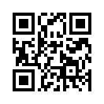
Координаты команды проекта
Даниил Ляпин, +7 (912) 757 4224,
daniilyapin444@gmail.com,
@l_pka
Клим Ветошкин, +7 (912) 831 4730,
k_vetoshkin@inbox.ru,
@elllpano1

Slide 18

Спасибо за внимание!

